Slide 1
SUMOKĖK MOKESČIUS VIENO PIRŠTO PASPAUDIMU!
GPM, VSD ir PSD mokesčių surinkimo automatizavimas
„Kurk Lietuvai” programos projektų vadovė,
Eglė Čeponytė

Slide 2
Priemonė
iki 2020 m. spalio 5 dienos išanalizuoti galimybes mokesčių administravimo priemonėmis, nekeičiant apmokestinimo taisyklių, automatizuoti labai mažų įmonių ir individualią veiklą vykdančių asmenų mokesčių surinkimą, ir įvertinti reikalingų teisės aktų pakeitimų poreikį

Slide 3
Projekto objektas ir tikslinės grupės
Individuali veikla pagal pažymą
~170 tūkst. asmenų (2020 m.);
~12% nuo visų užimtųjų.
GPM (gyventojų pajamų mokestis)
VMI
moka už save
PSD (privalomas sveikatos draudimas)
Labai smulkios įmonės ir darbuotojų turintys individualią veiklą pagal pažymą vykdantys asmenys (iki 10 darbuotojų)*
~85 tūkst. įmonių;
~264 tūkst. darbuotojų;
~19% nuo visų užimtųjų.
SODRA
moka už savo darbuotojus
VSD (valstybinis socialinis draudimas)
*2019 K4 VMI ir Statistikos departamento duomenys
Notes:
Socialinio draudimo ir pajamu mokesciai
2019K4 užimtųjų – 1 386 400 (Statistikos dep. Duomenimis)
Smulki įmonė – apibrėžimas pateikiamas „Smulkaus ir vidutinio verslo plėtros įstatyme“

Slide 4
Esama situacija
Notes:
Nagrinėjami mokesčiai – GPM, PSD, VSD

Slide 5
Sprendžiamos problemos:
Problema nr. 1.: aukšti su mokesčių apmokėjimu susiję administraciniai kaštai savarankiškai dirbantiems asmenims ir smulkiam verslui;
Problema nr. 2.: savarankiškai dirbančių asmenų ir smulkių įmonių nedeklaruotos pajamos (dalinimosi ekonomikos platformos; atsiskaitymai grynaisiais pinigais).

Slide 6
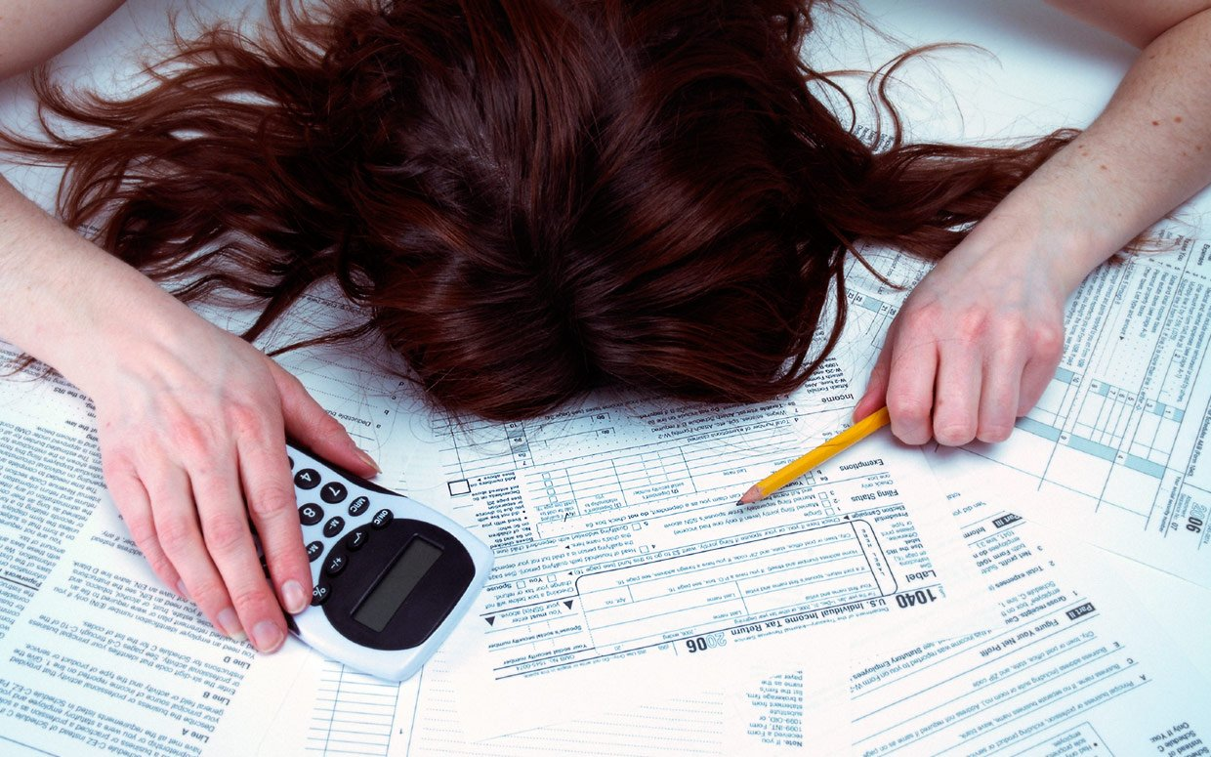
Savarankiškai dirbantys* asmenys apskaitai ir GPM, VSD, PSD apmokėjimui kasmet sugaišta apie:
4,3 mln. valandų = 35,1 mln. EUR
(vienas asmuo – apie 18,2h per metus)
* Remiantis Kurk LT projekto “Išmaniai visuomenei – išmanūs mokesčiai“ ir Statistikos departamento duomenimis
Notes:
* - verslo liudijimas plius IV pagal pažymą

Slide 7
Kodėl savarankiškai dirbančių asmenų apskaita taip brangiai „kainuoja“?
1h/mėn.
~1h
Veiklos įregistravimas
Sąskaita faktūra/čekis kiekvienam sandoriui
Įrašas pajamų-išlaidų žurnale kiekvienam sandoriui
PSD ir VSD mokesčių apmokėjimas
Metinės GPM deklaracijos
30 min.
30min/mėn.
~2-4h (2019m. duomenys)

Slide 8
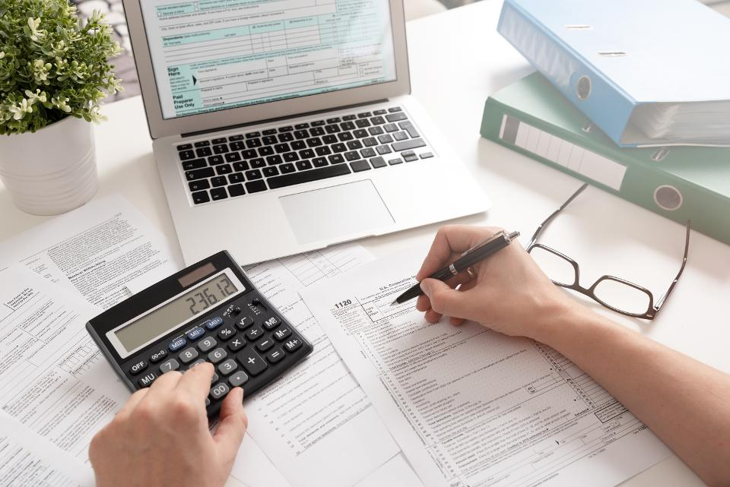
Smulkus verslas – apskaitos ir mokesčių apmokėjimo kaštai aukšti, automatizacijos lygis - žemas
“Doing Business index” 2020 m.
Lietuvoje
vidutinė įmonė visų mokesčių apskaitai ir apmokėjimui:
95 val./m. (34 val. – GPM, PSD, VSD; problemiškiausia – PVM)
Estijoje:
50 val./m.

Slide 9
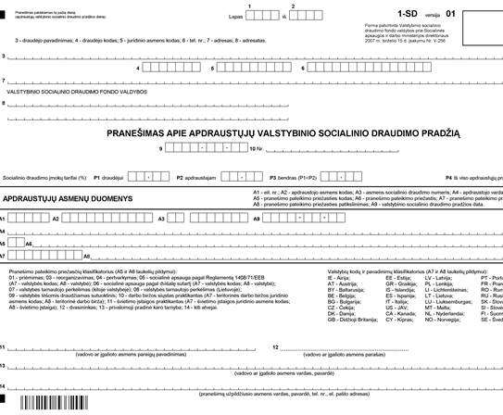
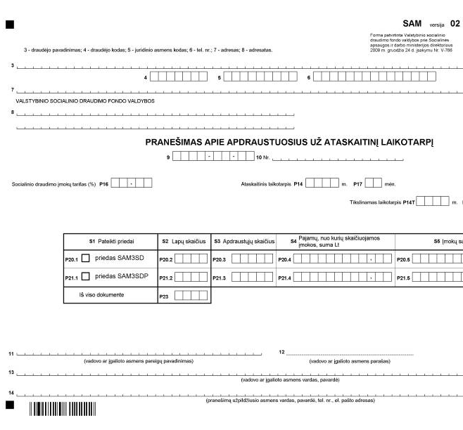
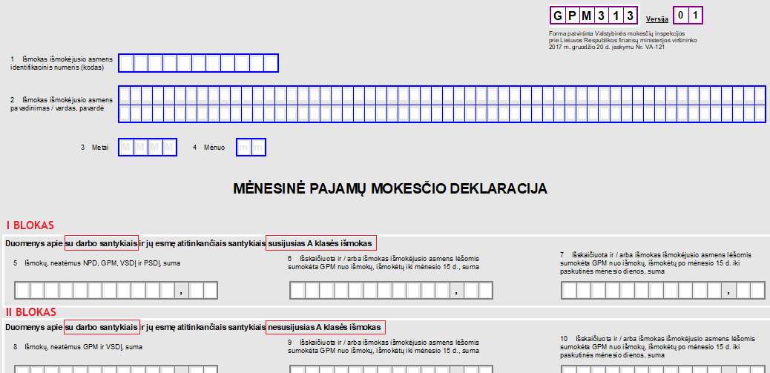
Milijonas formų ir bankinių pavedimų....
Kiekvieną mėnesį - SAM pranešimai SODRAI apie kiekvieną darbuotoją;
Kiekvieną mėnesį GPM313 forma (VMI);
Kiekvieną mėnesį GPM, PSD ir VSD mokesčius pervesti bankiniais pavedimais į SODROS ir VMI sąskaitas;
Metų gale – GPM312 deklaracija;
Pateiktą informaciją iš dalies dubliuojančios ataskaitos Statistikos departamentui.

Slide 10
Sprendimai – užsienio praktika
Individualiai veiklai pagal pažymą:
- pajamos automatiškai apskaitomos pagal įplaukas į banko sąskaitą;
- išlaidoms (ir pajamoms) apskaityti „licencijuojamos“ IT programos (apps‘ai)
- apskaitos programos susietos su banko sąskaitomis
- system-to-system reporting (API)
- e-sąskaitos
01
Labai smulkiam verslui, įdarbinančiam samdomų darbuotojų:
- “vieno langelio” principo taikymas (single point of entry) (bankiniams pavedimams ir duomenų pateikimui)
- system-to-system reporting (API)
- e-sąskaitos
02

Slide 11
Užsienio praktikų pavyzdžiai
Individualiai veiklai pagal pažymą:
- Entrepreneur account (Estija)
- EasySME koncepcija (Danija)
- e-invoices (Vengrija)
- system-to-system tax returns + e-invoices pilotas (Nyderlandai)
- Making Tax Digital (UK)
01
Labai smulkiam verslui, įdarbinančiam samdomų darbuotojų:
- Salary Payment (Estija)
- PAYE system (Naujoji Zelandija)
- A-ordningen (Norvegija)
- EasySME koncepcija (Danija)
02

Slide 12
Individualią veiklą vykdančių asmenų apklausos rezultatai
Notes:
Nagrinėjami mokesčiai – GPM, PSD, VSD

Slide 13
Metodinė informacija
I. Individualią veiklą vykdančių asmenų apklausa.
Apklausoje dalyvavo 358 unikalių respondentų, iš kurių 339 – individualią veiklą vykdantys fiziniai asmenys ir 19 buhalteriai.
Apklausos tikslinės grupės: individualią veiklą pagal pažymą ar verslo liudijimą vykdantiems asmenims bei individualios veiklos apskaitą tvarkantiems buhalteriams/apskaitininkams.
Apklausos priemonės / platforma: E.pilietis.
Apklausos vykdymo periodas: 2020 m. vasario 6 d. – 2020 m. vasario 24 d.
II. i.APS naudotojų apklausa.
Apklausoje dalyvavo 161 unikalus respondentas, iš kurių 155 – individualią veiklą vykdantys fiziniai asmenys ir 6 buhalteriai. Apklausos tikslinės grupės: i.APS nuolatiniai ir nenuolatiniai naudotojai (mokesčių mokėtojai, vykdantys individualią veiklą pagal pažymą; mokesčių mokėtojai, vykdantys individualią veiklą pagal verslo liudijimą; buhalteriai, tvarkantys individualios veiklos apskaitą).
Apklausos priemonės / platforma: E.pilietis.
Apklausos vykdymo periodas: 2020 m. vasario 6 d. – 2020 m. vasario 24 d.

Slide 14
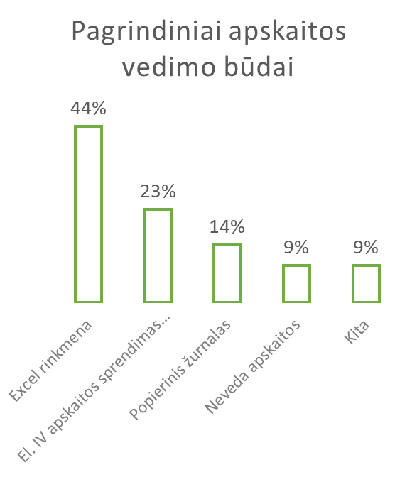
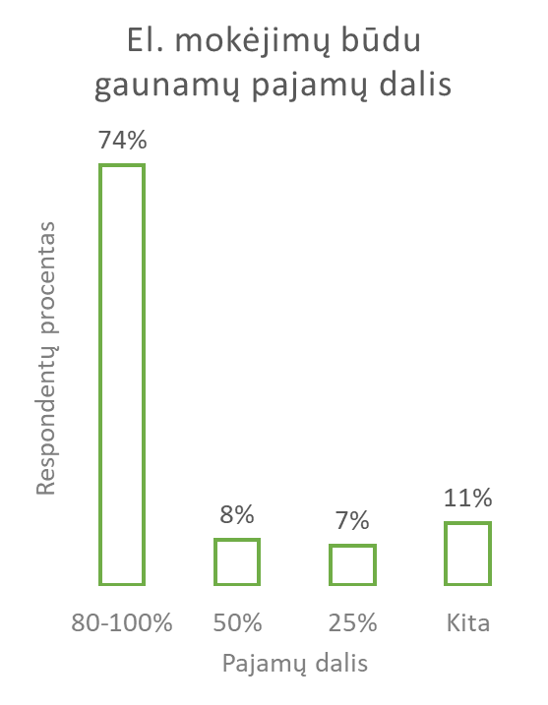
Individualią veiklą vykdančių asmenų apskaitos vedimo ir atsiskaitymų įpročiai
Dauguma respondentų nurodė apskaitą vedantys Excel rinkmenoje. Tačiau taip pat vis labiau populiarėja elektroniniai IV apskaitos sprendimai internete.
74% respondentų beveik visas savo pajamas iš IV gauna elektroninių mokėjimų būdu.
Pardavimo sandoriams apskaityti dažniausiai išrašomas dokumentas – Sąskaita faktūra (ypač dažnai naudojamos „išankstinės sąskaitos faktūros“).
Net 35% respondentų nurodė nevedantys pajamų ir išlaidų apskaitos žurnalo arba nežinantys, kas tai yra.

Slide 15
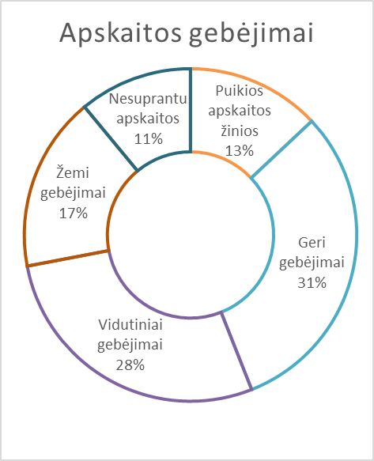
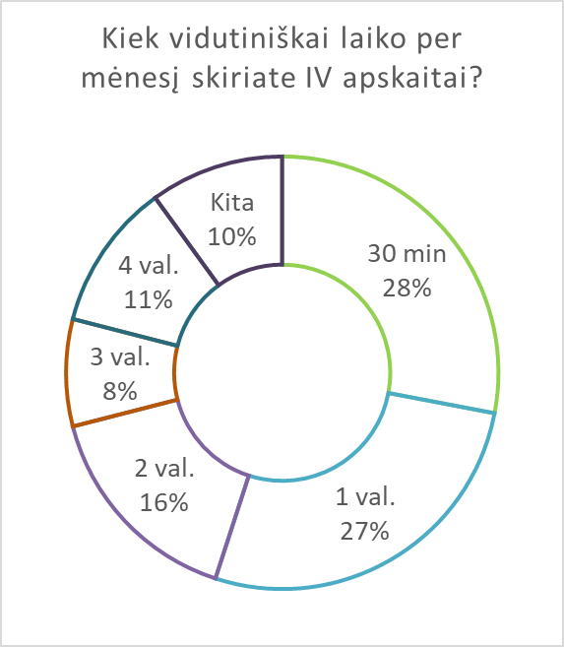
Individualią veiklą vykdančių asmenų gebėjimai, administracinė našta, pagrindinės problemos
Dauguma (56%) savo gebėjimus vesti apskaitą vertino kaip vidutinius ir žemesnius.
Pagrindinės respondentų įvardintos IV apskaitos problemos:
nepatogus/sudėtingas deklaracijų pateikimo procesas (56%);
sunku apskaičiuoti mokėtinus mokesčius (55%);
trūksta apskaitos vedimo žinių (43%);
atima daug laiko (30%).
Respondentas per mėnesį vidutiniškai skyrė 1h 36 min arba 18h 12 min per metus.

Slide 16
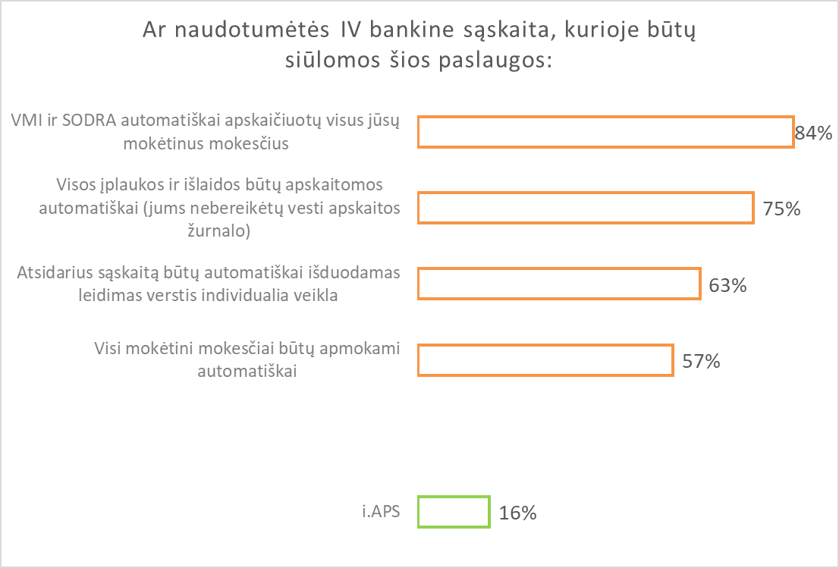
Automatinis mokesčių surinkimas
Notes:
*Iš 250 apklaustų asmenų (į imtį neįtraukiant tų asmenų, kurie buvo apklausti i.APS posistemyje), 40 respondentų (16%) arba naudojasi i.APS, arba planuoja išmėginti šią programą ateityje.
i.APS funkcionalumą buvo išbandę 53 (21%) apklaustų savarankiškai dirbančių asmenų. Iš jų i.APS programa nusprendė toliau naudotis 25 (47%) asmenys. Tarp i.APS programos neišbandžiusių respondentų, tik 15 (7,6%) asmenų buvo apsisprendę i.APS išmėginti ateityje.

Slide 17
i.APS vertinimas
Apie i.APS buvo girdėję
67%
respondentų.
Dažniausiai apie i.APS respondentai sužinodavo iš:
VMI internetinio puslapio;
Žiniasklaidos.
i.APS buvo išbandę
21%
respondentų.
Tik 7,6% likusių respondentų buvo apsisprendę išmėginti i.APS ateityje.
Didelė dalis savarankiškai dirbančių asmenų nesinaudoja i.APS, nes darbo vietoje neturi kompiuterio.

Slide 18
i.APS vertinimas
Sistemos vertinimas
3.48
124 respondentų, kurie išbandė i.APS, įvertinimas nuo 1 iki 5,
kur 1 – esu labai nepatenkintas sistema, 5 – esu labai patenkintas.
Palyginimui, i.APS tinkamumo testavimo metu naudotojai skyrė 3,4 balus iš 5.
Notes:
Vertinimo skalės interpretavimas:
1-2.5 – blogai
2.5-3.5 vidutiniškai
3.5-4 – patenkinamai
4-5 - gerai

Slide 19
Fokus grupės su verslo atstovais rezultatai
Notes:
Nagrinėjami mokesčiai – GPM, PSD, VSD

Slide 20
Pagrindinės įvardytos problemos
Teikiama informacija VMI, Sodrai ir Statistikos departamentui dubliuojasi. Norėtų vienos ataskaitos. Atsisakyti metinės GPM deklaracijos;
Sudėtingos Sodrai ir VMI teikiamos mokestinės formos, dalis informacijos galbūt yra perteklinė; ypač sudėtingas GPM deklaravimas ir Statistikos departamentui teikiamos ataskaitos;
Gana nemažai mažų įmonių apskaitą veda „exceliuose“ ir deklaruoja pačios. Būtų naudinga turėti nemokamą viešai prieinamą „konverterį“ iš excel failų į deklaracijos formas.
Atsisakyti avansų deklaravimo;
Individualią veiklą vykdantiems asmenims reikia pateikti labai sudėtingas ilgalaikio turto deklaravimo formas;
Pelno mokesčio skaičiavimas mažoms įmonėms – itin sudėtingas;
Būtų naudinga, jei VMI ir Sodra patys automatiškai nuskaičiuotų mokėtinus mokesčius (su MM sutikimu);
Pakeitimai apskaitos taisyklėse ar ataskaitinėse formose sukuria papildomus kaštus įmonėms, kurios naudoja apskaitos programas (reikia perprogramuoti);

Slide 21
Koncepciniai modeliai
Notes:
Nagrinėjami mokesčiai – GPM, PSD, VSD

Slide 22
1. Individualios veiklos pagal pažymą mokesčių surinkimo atomatizavimo pasiūlymai:
1.1. Specializuota individualios veiklos bankinė sąskaita, sukurta bendradarbiaujant su privačiomis kredito įstaigomis ir naudojantis jų infrastruktūra
1.2. Request-to-pay technologijos panaudojimas automatizuotam mokesčių nuskaitymui nuo ind. veiklos vykdytojo asmeninės mokėjimų sąskaitos kredito įstaigoje.
1.3. Viena mokesčių sąskaita (galbūt valstybiniame banke), nuo kurios būtų nuskaičiuojami visi mokesčiai automatiškai (Lenkijos pavyzdys)
1.4. Tolimesnis i.APS plėtojimas bei glaudesnis VMI ir SODRA bendradarbiavimas su kitais privačiais ind. veiklos elektroninės apskaitos paslaugų teikėjais, įtraukiant juos į vieningą elektroninės apskaitos sistemą.

Slide 23
1.1. Specializuota individualios veiklos bankinė sąskaita, sukurta bendradarbiaujant su privačiomis kredito įstaigomis ir naudojantis jų infrastruktūra

Slide 24
1.1. Individualios veiklos bankinė sąskaita
- Ne PVM mokėtojai;
- Nereikia išrašyti sąskaitos-faktūros, nebent pageidauja klientas
Automatinis mokesčių apskaičiavimo procesas:
Bankas iš VMI gauna GPM algoritmą ir automatiškai apskaičiuoja mokėtiną GPM (GPM 5% (tarifas didėja apm. pajamoms viršijus 20 000 EUR);
Bankas persiunčia apyvartos duomenis Sodrai -> Sodra automatiškai apskaičiuoja mokėtinus VSD ir PSD pasinaudodama i.APS‘ui sukurta infrastruktūra (VSD 90%*12,52%; PSD 90%*6,98% + kita papildoma info)
Bankas automatiškai perveda mokėtinus mokesčius mėnesio gale arba realiu laiku.
Savarankiškai dirbantis
Prekės ir paslaugos
XX EUR
Apskaičiuojami mokesčiai
Sodra ir VMI
Klientas
Nauda vartotojui:
Automatizuota IV apskaita,
Nebereikia sąskaitų faktūrų;
Nebereikia apskaitos žurnalo;
Automatizuotas pajamų deklaravimas,
Automatizuotas mokesčių sumokėjimas.
XX EUR (GPM, PSD, VSD)
100 EUR
Ind. veiklos sąskaita banke
Notes:
Administracinė našta sumažės:
Nebereikia išrašinėti sąskaitų faktūrų/čekis kiekvienam sandoriui;
Nebereikia vesti pajamų-išlaidų žurnalo;
PSD, VSD ir GPM mokesčiai apskaičiuojami ir apmokami automatiškai.
PSD ir VSD Papildomai reikalinga info (dalis gaunama automatiškai iš VMI ir Sodros sistemų, dalį – nurodo naudotojas): VL? Laikotarpis? Kaupia papildomai pensijai? Gauna pensiją? Ar draustas? Teisė nemokėti soc. draudimo įmokų?
Pajamos iš užsienio?
Paziuret statistika, kas taike 30%. XXXXX
i.aps jau db turi integracija su sodra – vmi pateikia duomenis, sodra suskaiciuoja duomenis. XXXX

Slide 25
1.1. Atsiskaitymai grynaisiais pinigais
Išrašoma
sąskaita-faktūra
Savarankiškai dirbantis
Prekės ir paslaugos
Gavęs mokėjimą už prekes ar paslaugas grynaisiais pinigais, savarankiškai dirbantis asmuo gautą mokėjimą atitinkančia sumą perveda į savo IV sąskaitą. Pervedimas yra apskaitomas kaip IV apyvarta.
Asmeninė vartojimo sąskaita banke
100 EUR
Sodra ir VMI
Klientas
100 EUR
XX EUR (GPM, PSD, VSD)
Ind. veiklos sąskaita banke

Slide 26
1.1. Kredito kortelių skaitytuvas, surištas su individualios veiklos sąskaita
Kiekvienas savarankiškai dirbantis asmuo gauna mobilų kredito kortelių skaitytuvą, kuris yra surištas su IV sąskaita
Savarankiškai dirbantis
Prekės ir paslaugos
Privalumai:
Sudaromos vienodos sąlygos visur atsiskaityti tiek kortelėmis, tiek ir grynaisiais pinigais;
Skatinami el. atsiskaitymai;
Atliktas el. mokėjimas visada apskaitomas.
XX EUR
Apskaičiuojami mokesčiai
Sodra ir VMI
Klientas
XX EUR (GPM, PSD, VSD)
100 EUR
IV sąskaita banke

Slide 27
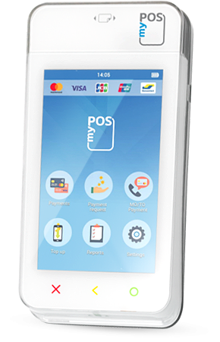
Mokėjimų kortelių skaitytuvas
Ateityje, pasiteisinus sukurtai paslaugai, įtvirtinama vartotojų teisė visur atsiskaityti tiek kortele, tiek ir grynaisiais pinigais (?)
→ įvedama prievolė visiems savarankiškai dirbantiems asmenims priimti atsiskaitymus bankinėmis kortelėmis (?)
Efektyvi kovos su šešėliu priemonė.
Būtina sąlyga: bankinių kortelių skaitytuvai pigūs arba nemokami
šiuo metu mobilūs bankinių kortelių skaitytuvai 7-14 eur/mėn. + 1,5-1,7% nuo transakcijos arba vienkartinė įmoka 30-100 EUR + 1,5-1,7% nuo transakcijos). Pavyzdžiui:
https://www.mypos.eu/lt
https://www.luminor.lt/lt/mokejimo-korteliu-skaitytuvai
https://www.swedbank.lt/business/cash/cashflow/cardservice?language=LIT

Slide 28
1.1. Prievolė dalinimosi ekonomikos platformų dalyviams – e. mokėjimai už paslaugas tik į individualios veiklos sąskaitą
Privalumai:
Reguliuojamas FA Lietuvoje, o ne užsienio JA;
Apima visas dalinimosi platformas;
Apskaitomos visos el. būdu gautos pajamos realiu laiku;
Prievolė < vartotojo gaunama nauda.
Savarankiškai dirbantis
Prekės ir paslaugos
XX EUR
Apskaičiuojami mokesčiai
Sodra ir VMI
Klientas
100 EUR
XX EUR (GPM, PSD, VSD)
IV sąskaita banke
90 EUR

Slide 29
1.1. Projekto etapai
El. paslauga skirta asmenims, taikantiems 30% leidžiamų atskaitymų taisyklę.
Paslauga nėra skirta tiems, kurie išlaidas apskaito pagal faktą.
01
El. paslauga pritaikoma visiems ind. veiklą pagal pažymą vykdantiems asmenims (išskyrus PVM mokėtojus):
- sukurta galimybė IV bankinę sąskaitą integruoti su IV apskaitos programomis (i.APS, Cflow, b1, sąskaita123, kt.), per kurias galima apskaityti leidžiamus atskaitymus.
02

Slide 30
1.1. Prognozuojamas naudotojų skaičius
Taikiant 30% leidžiamus atskaitymus:
~52 152
01
Leidžiant atskaityti faktinius atskaitymus:
100 000 – 120 000
02

Slide 31
1.1. Modelio pliusai ir minusai
Pliusai:
- Apskaita pilnai automatizuota
- Apskaita vykdoma realiu laiku
- Galimybė mokesčius nuskaičiuoti kas mėnesį - Mažiau rankinio darbo, mažiau klaidų, mažiau vietos sukčiavimui
- Mažėja atsiskaitymų grynaisiais pinigais
- Mažiau šešėlio dalinimosi ekonomikos platfor.
01
Minusai:
- Būtinas bankų įsitraukimas
- Bankai turėtų sutikti pagrindines paslaugas teikti nemokamai arba už mažus įkainius
- Reikalingi reikšmingi teisės aktų pakeitimai paprastinant apskaitą individualią veiklą vykdantiems asmenims
02

Slide 32
1.2. Request-to-pay technologijos panaudojimas automatizuotam mokesčių nuskaitymui nuo ind. veiklos vykdytojo asmeninės mokėjimų sąskaitos kredito įstaigoje.

Slide 33
1.2. Request-to-pay
Šiuo metu EK plėtoja bendrą automatinio mokėjimo iniciavimo framework‘ą visai ES. Pirkėjas (mūsų atveju mokesčių mokėtojas) gavęs mokėjimo prašymą galės automatiškai jį apmokėti.
Proceso schema:
Individualią veiklą vykdantis asmuo deklaruoja savo pajamas -> Sodra ir VMI apskaičiuoja mokėtinus mokesčius -> mokėtojui sutikus, Sodra ir VMI automatiškai nuskaičiuoja mokėtinus mokesčius nuo MM sąskaitos kredito įstaigoje.

Slide 34
1.2. Modelio pliusai ir minusai
Pliusai:
- Automatizuotas mokesčių nuskaitymas, nebereikia daryti atskirų bankinių pavedimų;
- Paprasta ir pigu įgyvendinti;
- Nereikia bankų įsitraukimo.
01
Minusai:
- Administracinė našta mokesčių mokėtojui sumažinama minimaliai;
- Apskaita išlieka tokia pati, jokių palengvinimų;
- Jokios įtakos šešėliui.
02

Slide 35
1.3. Viena mokesčių sąskaita (galbūt valstybiniame banke), nuo kurios būtų nuskaičiuojami visi mokesčiai automatiškai

Slide 36
1.3. Viena mokesčių sąskaita (galbūt valstybiniame banke), nuo kurios būtų nuskaičiuojami visi mokesčiai automatiškai
Procesas:
Kiekvienam IV veiklos vykdytojui valstybiniame banke (jei toks bus sukurtas arba kitame banke) atidaroma mokestinė sąskaita.
Mokesčių mokėtojas (MM) pateikia mokestines ataskaitas ir deklaruoja mokėtinus mokesčius.
MM papildo savo mokestinę sąskaitą pinigų suma, kurios užtektų visiems mokėtiniems mokesčiams apmokėti.
Sodra, VMI ir kitos institucijos automatiškai iš mokestinės sąskaitos nuskaito visus mokėtinus mokesčius.
Daugiau info apie Lenkijos pavyzdį: https://polishtax.com/individual-bank-accounts-for-taxes-in-poland/

Slide 37
1.3. Tolimesnis i.APS plėtojimas bei glaudesnis VMI ir SODRA bendradarbiavimas su kitais privačių ind. veiklos elektroninės apskaitos paslaugų teikėjais, įtraukiant juos į vieningą elektroninės apskaitos sistemą.

Slide 38
1.3. i.APS tobulinimas ir kitų privačių el. apskaitos teikėjų įtraukimas
Dabartinis i.APS nėra patogus naudotojui. Yra parengtos rekomendacijos i.APS‘ui tobulinti. Jas įgyvendinus, vartotojų gaunama nauda iš i.APS‘as turėtų išaugti.
Siekiant sudaryti vienodas konkurencines sąlygas privatiems el. apskaitos paslaugų teikėjams, VMI ir SODRA turėtų su jais bendradarbiauti: automatizuotai keistis duomenis, leisti naudotis sukurtais el. įrankiais (tarkime, i.APS funkcionalumu, automatizuotai apskaičiuojančiu mokėtinus mokesčius), viešinti šias paslaugas tarp MM (o ne tik i.APS viešinti). Tokiu būdu nebus ribojamos vartotojo galimybės naudotis tiek privačiais, tiek viešaisiais el. apskaitos sprendimais, bus galima pritraukti daugiau naudotojų.
Remiantis užsienio praktika, būtų svarbu sukurti privačių el. apskaitos sprendimų (skirtų individualią veiklą vykdantiems asmenims) licencijavimo sistemą bei įpareigoti visus šiuos tiekėjus teikti MM apskaitos duomenis VMI ir SODRAI.
Galima būtų įvesti reikalavimą visiems individualią veiklą pagal pažymą vykdantiems asmenims apskaitą vesti elektroniniu būdu (tokiu keliu, pvz, šiuo metu eina UK)

Slide 39
1.3. Modelio pliusai ir minusai
Pliusai:
- Bus išnaudojama jau sukurta i.APS infrastruktūra;
- Išaugs apskaitos automatizacijos laipsnis;
- Kuriama palanki eko-sistema privatiems el. apskaitos sprendimams kurtis
01
Minusai:
- Bus būtina nuolatos atnaujinti ir tobulinti i.APS. VMI neturi tam kompetencijų ir išteklių;
- Licencijavimo sistemos sukūrimas – brangu ir sudėtinga. Reikės pakankamų išteklių tam, kad licencijavimas nestrigtų (pvz.: kasų licencijų dabar tenka laukti ir po metus ar daugiau)
02

Slide 40
2. Labai smulkių įmonių mokesčių surinkimo atomatizavimo pasiūlymai:
2.1. Vieno langelio (one point of entry) principo taikymas mokestinių ataskaitų teikimui (viena mėnesinė darbuotojų atlyginimų ataskaita, iš kurios duomenis pasiima tiek Sodra, tiek VMI, tiek ir Statistikos departamentas)
2.2. Viena mokesčių sąskaita (galbūt valstybiniame banke), nuo kurios būtų nuskaičiuojami visi mokesčiai automatiškai (Lenkijos pavyzdys)
2.3. Request-to-pay technologijos panaudojimas automatizuotam mokesčių nuskaitymui nuo mokėjimų sąskaitos kredito įstaigoje.
2.4. Bendradarbiaujant su privačiomis kredito įstaigomis, sukuriama nauja el. paslauga „Naujas atlyginimo mokėjimas“, leidžianti vykdyti atlyginimų darbuotojams pavedimus ir kartu automatiškai susimokėti GPM, PSD ir VSD mokesčius (Estijos pavyzdys)

Slide 41
2.1. Vieno langelio (one point of entry) principo taikymas mokestinių ataskaitų teikimui

Slide 42
2.1. Vieno langelio (one point of entry) principo taikymas mokestinių ataskaitų teikimui
Visi GPM, PSD ir VSD mokesčių apskaitai skirti duomenys būtų pateikiami vienoje ataskaitoje, iš kurios VMI, SODRA ir Statistikos departamentas pasiimtų jiems reikalingus duomenis. Reikalingi veiksmai:
Apskaitos duomenų teikimo teisinio reglamentavimo peržiūra, įvertinant, ar visi reikalaujami duomenys yra būtini užtikrinti skaidrų ir sklandų apskaitos ir atsiskaitymo VMI, Sodrai ir Statistikos departamentui procesą
Šiuo metu įmonių teikiamų mokestinių ataskaitų formų peržiūra, įvertinant, ar reikalaujami duomenys nėra pertekliniai ir ar nesidubliuoja
Visų su darbuotojų darbo užmokesčiu susijusių ataskaitų apjungimas į vieną kasmėnesinę ataskaitą
Procesų, kaip viena apjungta ataskaita bus teikiama ir kaip bus keičiamasi duomenimis tarp Sodra, VMI ir statistikos departamento, sukūrimas
Pavyzdys: Norvegijos A-ordingen Sistema: https://www.skatteetaten.no/en/business-and-organisation/employer/the-a-melding/about-the-a-ordning/about-a-ordningen/

Slide 43
2.2. Viena mokesčių sąskaita (galbūt valstybiniame banke), nuo kurios būtų nuskaičiuojami visi mokesčiai automatiškai

Slide 44
2.2. Viena mokesčių sąskaita (galbūt valstybiniame banke), nuo kurios būtų nuskaičiuojami visi mokesčiai automatiškai
Procesas:
Kiekvienam juridiniam vienetui valstybiniame banke (jei toks bus sukurtas arba kitame banke) atidaroma mokestinė sąskaita.
Mokesčių mokėtojas (MM) pateikia mokestines ataskaitas ir deklaruoja mokėtinus mokesčius.
MM papildo savo mokestinę sąskaitą pinigų suma, kurios užtektų visiems mokėtiniems mokesčiams apmokėti.
Sodra, VMI ir kitos institucijos automatiškai iš mokestinės sąskaitos nuskaito visus mokėtinus mokesčius (galima būtų taikyti tiek GPM, tiek VSD, PSD, Pelno mokesčiams, galbūt net PVM, akcizams ir kt.)
Daugiau info apie Lenkijos pavyzdį: https://polishtax.com/individual-bank-accounts-for-taxes-in-poland/
Be to, tokia sąskaita gali būti atidaroma ir fiziniams asmenims, kurie per ją galėtų susimokėti GPM, PSD ir VSD

Slide 45
2.3. Request-to-pay technologijos panaudojimas automatizuotam mokesčių nuskaitymui nuo mokėjimų sąskaitos kredito įstaigoje.

Slide 46
2.3. Request-to-pay
Šiuo metu EK plėtoja bendrą automatinio mokėjimo iniciavimo framework‘ą visai ES. Pirkėjas (mūsų atveju mokesčių mokėtojas) gavęs mokėjimo prašymą galės automatiškai jį apmokėti.
Proceso schema:
Verslas deklaruoja savo pajamas ir pateikia mokestines ataskaitas -> Sodra ir VMI gauna duomenis apie mokėtinus mokesčius -> mokėtojui sutikus, Sodra ir VMI automatiškai nuskaičiuoja mokėtinus mokesčius nuo MM sąskaitos kredito įstaigoje.

Slide 47
2.3. Modelio pliusai ir minusai
Pliusai:
- Automatizuotas mokesčių nuskaitymas, nebereikia daryti atskirų bankinių pavedimų;
- Paprasta ir pigu įgyvendinti;
- Nereikia bankų įsitraukimo.
01
Minusai:
- Administracinė našta mokesčių mokėtojui sumažinama minimaliai;
- Jokios įtakos šešėliui.
02

Slide 48
2.4. „Naujas atlyginimo mokėjimas“

Slide 49
2.3. „Naujas atlyginimo mokėjimas“ labai smulkioms įmonėms
Realiu laiku
Realiu laiku
Darbdavys prisijungia prie savo e-banko ir suveda atlyginimo/didivendų/ligos išmokos/kt. pavedimo duomenis
Kredito įstaigos skaičiuoklė apskaičiuoja mokėtinus mokesčius pagal turimus duomenis iš VMI ir Sodros
Darbdavys e-banko lange pamato mokėtinų mokesčių sumą ir juos automatiškai perveda VMI ir Sodrai
VMI ir Sodra automatiniu būdu gauna duomenis ir perkelia juos į GPM313 ir SAM formas
VMI automatiškai užpildo GPM312 deklaracją
Realiu laiku
Realiu laiku
Metų gale
Pirmą kartą vykdant pavedimą preliminariai bus nurodoma ši informacija (didžiąją dalį duomenų reiks suvesti tik pirmą kartą pervedant atlyginimą arba pasikeitus darbuotojo situacijai. Dalies šių duomenų galbūt nereiks nurodyti iš viso – šiuo metu vertiname tai):
1. darbuotojo pajamas; 2. pajamų rūšis (atlyginimas, dividendai, t.t.); 3. darbuotojo asmens kodas ar kitas identifikacinis numeris; 4. darbo sutarties rūšis; 5. darbovietė (pagrindinė ar ne); 6. papildoma įmoka pensijos kaupimui; 7. spec. darbingumo grupė; 8. taikyti Sodros grindis?; 9. Darbdavio įmokos Sodrai grupė; 10. taikyti NPD?

Slide 50
2.3. Nauda ir iššūkiai
Nauda
Labai smulkiam verslui – sumažės administracinė našta:
Nebereikia pildyti SAM, GPM 313, GPM312 formų;
Mokesčiai apskaičiuojami automatiškai;
Nebereikia atlikti papildomų bankinių pavedimų į SODROS ir VMI sąskaitas.
Valstybei – skatinamas savanoriškas mokesčių susimokėjimas; mokestinės pajamos ir atlyginimų informacija gaunama esamuoju laiku (o ne po mėnesio); mažiau klaidų taisymo.
Iššūkiai
SODRA PSD ir VSD mokesčius skaičiuoja nuo priskaičiuoto atlyginimo, o VMI GPM nuo išmokėto atlyginimo:
Sprendimas: įmonėms, kurios pateiks klaidingą info „Naujame atlyginimo mokėjime“ arba toms įmonėms, kurios neatliks mokėjimo, išliks prievolė patikslinti ir pateikti teisingą GPM 313 ir SAM deklaracijas
Gali būti sudėtinga įtraukti privačias kredito įstaigas bendradarbiauti

Slide 51
2.3. Estijos pavyzdys
“Salary payment” paslauga
7000 transakcijų per mėn. Populiariausia mokant dividendus
Daugiau informacijos: https://e-estonia.com/now-you-can-pay-your-taxes-in-one-click/

